Slide 1
MMT
第七讲、数字图像基础
YANGZHOUDAXUE
物理科学与技术学院
Notes:
多媒体数据压缩编码

Slide 2
第1节 图像的基本属性
图像的数字化：
图像数字化过程就是对连续图像f(x,y)进行空间和幅度离散化的过程。
采样过程
  X,Y方向分别采样
  满足采样定理
量化（对灰度或者颜色样本的离散化）
  黑白灰度图像
  彩色（与颜色空间相关）

Slide 3
图像数字化设备
光源
光传感器（光电转换）
扫描系统
  扫描仪
  CCD（电荷耦合器件）阵列

Slide 4
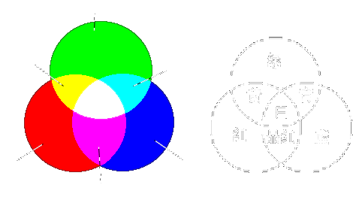
图像的RGB颜色模型
显示器通过红、绿和蓝荧光粉发射光线产生彩色。
彩色图像的颜色需要RGB或它们的颜色空间变换结果（三个数值）来表示。
RGB相加混色模型

Slide 5
分辨率
  显示分辨率（点距）
  现在的显示器：小于等于0.28mm
  图像分辨率（象素数目）
  用点/英寸表示（dots per inch, DPI）。
象素深度（表示一个像素所用的bit数）
二值图像（一位），十六色位图（四位），八位灰度图，24位彩色图。
真彩色、伪彩色
  真彩色：图像数据就是颜色值。
  伪彩色：像素值代表彩色查找表（调色板）的索引号。

Slide 6
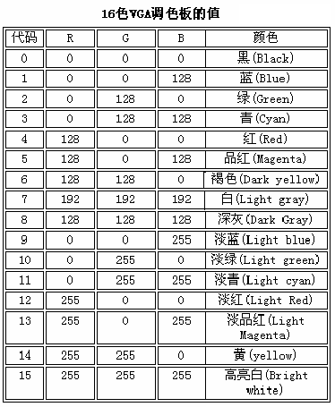
例：16色位图调色板

Slide 7
图像的种类
矢量图（绘制）
矢量图形，是由叫作矢量的数学对象所定义的直线和曲线组成的。矢量根据图形的几何特性来对其进行描述，矢量图形与分辨率无关。
点位图（采集）
位图图象，也叫作栅格图象。位图图象是用小方形网格（位图或栅格），即人所共知的象素来代表图象，每个象素都被分配一个特定位置和颜色值。

Slide 8
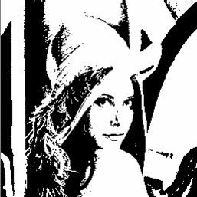
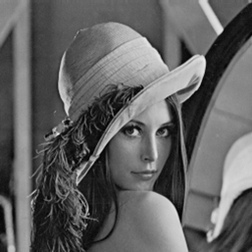

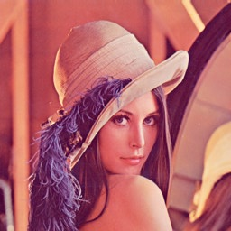
标准测试图像：
单色图
灰度图
16色图
真彩色图

Slide 9
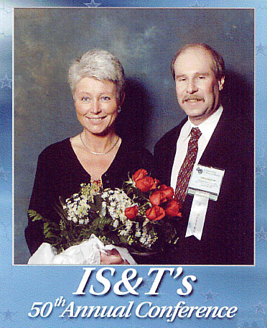
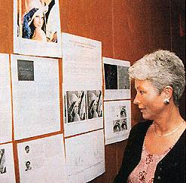
Lenna
IS&T's(Imaging Science and Technology)
Lenna Soderberg (Sjööblom) and Jeff Seideman
Notes:
1997: Lenna attended the 50th Anniversary IS&T (Imaging Science and Technology) conference in Boston held in May 1997. She lives near Stockholm and works for a government agency
Today the mysterious Lena is considered the First Lady of the Internet.

Slide 10
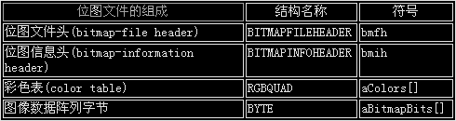
第2节 BMP、GIF图像文件格式
BMP文件
位图文件(Bitmap-File，BMP)格式是Windows采用的图像文件存储格式，由4个部分组成：位图文件头(bitmap-file header)、位图信息头(bitmap-information header)、彩色表(color table)和定义位图的字节阵列。
文件结构

Slide 11
位图文件头数据结构（14个字节）包含BMP图象文件的类型，显示内容等信息。它的数据结构定义如下：
Typedef struct
{
int bfType； //表明位图文件的类型，必为BM（0x424D ）
long bfSize； //表明位图文件的大小，以字节为单位
int bfReserved1；//保留字，为0
int bfReserved2；//保留字，为0
long bfOffBits； //位图阵列的起始位置，以字节为单位
} BITMAPFILEHEADER；

Slide 12
位图信息数据结构由BITMAPINFO和RGBQUAD两个数据结构组成，它的C语言数据结构如下：
Typedef struct
{
BITMAPINFOHEADER bmiHeader；
RGBQUAD bmiColor[ ]；
} BITMAPINFO；

Slide 13
其中BITMAPINFOHEADER数据结构（40个字节）包含了有关BMP图象的宽，高，压缩方法等信息，它的C语言数据结构如下：
Typedef struct
{
long biSize； //指出本数据结构所需要的字节数
long biWidth；//以象素为单位，给出BMP图象的宽度
long biHeight；//以象素为单位，给出BMP图象的高度
int biPlanes；//输出设备的位平面数，必须置为1
int biBitCount；//给出每个象素的位数，1、4、8、24
long biCompress；//给出位图的压缩类型
long biSizeImage；//给出图象字节数的多少
long biXPelsPerMeter；//图像的水平分辨率
long biYPelsPerMeter；//图象的垂直分辨率
long biClrUsed；//调色板中图象实际使用的颜色数
long biClrImportant；//给出重要颜色的索引值
} BITMAPINFOHEADER；

Slide 14
数据结构RGBQUAD定义一种颜色（4个字节）。它的C语言结构如下
所示：
Typedef struct tagRGBQUAD
{
unsigned char rgbBlue； //蓝色的亮度
unsigned char rgbGreen； //绿色的亮度
unsigned char rgbRed； //红色的亮度
unsigned char rgbReserved；//保留
} RGBQUAD；

Slide 15
位图信息（BITMAPINFO）数据结构中的bmiColor[]是一个颜色表，用于说明图像中的颜色，相当于一个调色板。每一个表项都由RGBQUAD结构定义了一种颜色。
bmiColor[]表项的个数由biBitCount来定，字节数等于颜色表个数乘以4。
当biBitCount=1，4，8时bmiColor分别有2，16，256项。当biBitCount=24时，bmiColor[ ] 为空。位图阵列的每三个字节表示一个像素，这3个字节直接定义了像素颜色中的蓝绿红的值。
位图阵列记录了图象的每一个象素的颜色值或索引值，每个象素所占的位数由位图信息数据结构BITMAPINFO中BITMAPINFOHEADER数据结构的biBitCount分量定义。
位图阵列的顺序是从图象的左下角开始逐行扫描图象，即从左到右，从下到上，将图象的象素值（或颜色索引）一一记录下来。
BMP格式规定每行的字节数必须是4的整数倍，不足补0。
对于8位灰度图，一般情况下索引号对应的RGB值和索引号相同（0-255）。

Slide 16
图像处理编程：
1、首先获得图像文件的指针。
2、获得判断图像的基本信息。
3、获得指向图像像素数据的指针。（如何获得？）
4、编程实现各项功能。

Slide 17
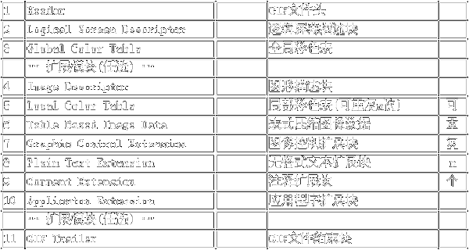
GIF文件格式
GIF(Graphics Interchange Format)图像文件以块(block)为单位存储信息。GIF文件采用LZW压缩算法来存储图像数据。
GIF文件结构

Slide 18
第3节 JPEG图像文件压缩算法
JPEG(Joint Photogaphic Experts Group，联合图像专家组)由ISO和IEC(International Electrotechnical Commission,国际电工委员会)两个机构的专家组成。提出 “连续色调静止图像的数字压缩和编码（Digital Compression and Coding of Continuous-tone Still Images）”标准。
它是彩色、灰度、静止图像的第一个国际标准。每个分量、每个像素的电平规定为255级，用8bit表示。
JPEG算法的核心是基于离散余弦变换（DCT）的编码方式。
JPEG采用ITU-R BT.601标准定义的彩色空间转换：
Y = 0.299R + 0.587G + 0.114B
Cr = (0.500R - 0.4187G - 0.0813B) + 128
Cb = (-0.1687R - 0.3313G + 0.500B) + 128

Slide 19
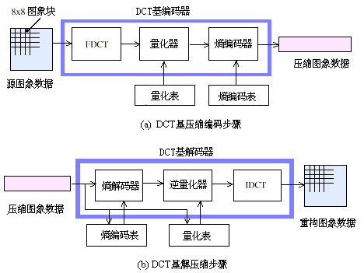
JPEG编解码的基本过程

Slide 20
1、分块并作DCT变换：
首先分离亮度和色度信号，再各分成8*8的块，对每一块做二维离散余弦变换。
离散余弦变换(一维)：
离散余弦变换是实数域的变换。
离散余弦变换有快速算法。

Slide 21
二维离散余弦变换公式如下（N=8）：

Slide 22
可看作矩阵相乘：
M(i,j)=
0.3536 0.3536 0.3536 0.3536 0.3536 0.3536 0.3536 0.3536
0.4904 0.4157 0.2778 0.0975 -0.0975 -0.2778 -0.4157 -0.4904
0.4619 0.1913 -0.1913 -0.4619 -0.4619 -0.1913 0.1913 0.4619
0.4157 -0.0975 -0.4904 -0.2778 0.2778 0.4904 0.0975 -0.4157
0.3536 -0.3536 -0.3536 0.3536 0.3536 -0.3536 -0.3536 0.3536
0.2778 -0.4904 0.0975 0.4157 -0.4157 -0.0975 0.4904 -0.2778
0.1913 -0.4619 0.4619 -0.1913 -0.1913 0.4619 -0.4619 0.1913
0.0975 -0.2778 0.4157 -0.4904 0.4904 -0.4157 0.2778 -0.0975
M为正交矩阵。
所以反变换为：

Slide 23
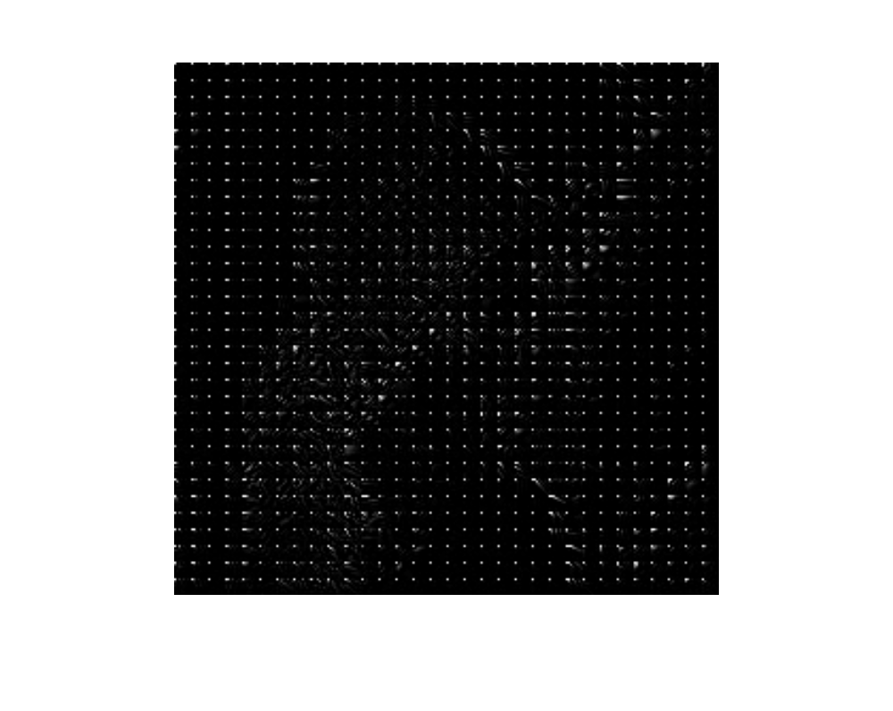

分块并作DCT变换例子：

Slide 24
2、量化：DCT的结果还是8*8的矩阵，左上代表低频分量，右下
代表高频分量，对每块的64个数据用下面的量化表量化(jpeg推荐)
(A) 亮度量化表
16 | 11 | 10 | 16 | 24 | 40 | 51 | 61
12 | 12 | 14 | 19 | 26 | 58 | 60 | 55
14 | 13 | 16 | 24 | 40 | 57 | 69 | 56
14 | 17 | 22 | 29 | 51 | 87 | 80 | 62
18 | 22 | 37 | 56 | 68 | 109 | 103 | 77
24 | 35 | 55 | 64 | 81 | 104 | 113 | 92
49 | 64 | 78 | 87 | 103 | 121 | 120 | 101
72 | 92 | 95 | 98 | 112 | 100 | 103 | 99
(B) 色度量化表
17 | 18 | 24 | 47 | 99 | 99 | 99 | 99
18 | 21 | 26 | 66 | 99 | 99 | 99 | 99
24 | 26 | 56 | 99 | 99 | 99 | 99 | 99
47 | 66 | 99 | 99 | 99 | 99 | 99 | 99
99 | 99 | 99 | 99 | 99 | 99 | 99 | 99
99 | 99 | 99 | 99 | 99 | 99 | 99 | 99
99 | 99 | 99 | 99 | 99 | 99 | 99 | 99
99 | 99 | 99 | 99 | 99 | 99 | 99 | 99

Slide 25
量化举例：
原始数据 量化矩阵 量化结果 逆量化

Slide 26
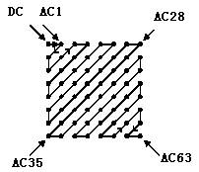
3、Z字形编排：对量化结果按下图顺序编排，左上第一个数据代表直流分量（DC系数），其他代表交流分量（AC系数）。

Slide 27
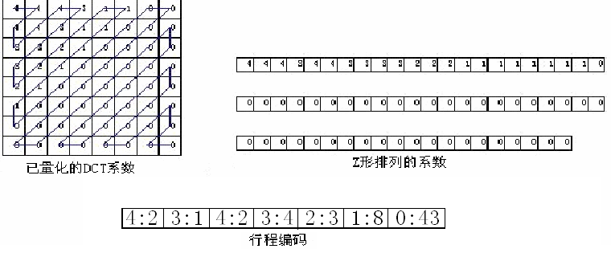
4、对AC系数采用RLE编码：
5、对每块的DC系数进行DPCM(差分脉冲编码调制)。
6、最后进行霍夫曼编码。

Slide 28
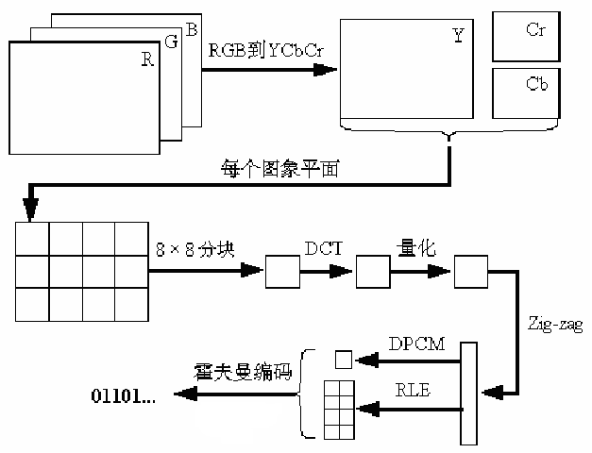
编码总流程：

Slide 29
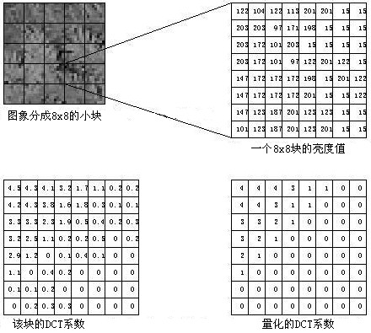
例：

Slide 30
编解码的其他需要考虑的问题：
对于边沿有相应的处理算法。
色差信号根据需求采用不同的子采样算法。
在.JPG图像文件中带有量化表和霍夫曼码表。
文件的数据组织有协议规定，采用“标记”指示各数据块和功能块。
解码是编码的逆过程。
JPEG是有损压缩，压缩比可以达到24:1。

Slide 31
第4节 其他常用图像格式
PSD（Photoshop Document）
著名的Adobe公司的图像处理软件Photoshop的专用格式。
PNG（Portable Network Graphics）
PNG 是一种新兴的网络图像格式。在1994年底，由于Unysis公司宣布GIF拥有专利的压缩方法，要求开发GIF软件的作者须缴费，促使免费的png图像格式的诞生。PNG结合GIF及JPG两家之长，于1996年10月1日向国际网络联盟提出并得到推荐认可标准。大部分绘图软件和浏览器开始支持PNG图像浏览。
SWF（Shockwave Format）
Flash动画格式。可以边下载边看，因此特别适合网络传输。目前已成为网上动画的事实标准。

Slide 32
本章小节
分辨率和像素深度是数字图像的两个指标。
BMP文件格式可以用C语言的结构体表达。
JPEG编码属于变换域的有损编码。
变换—量化—熵编码已经成为高效和成熟的编码方案。

